Slide 1
Разработка объектно-ориентированной программы реализации игры "Тетрис" на языке C++
Выполнила Салюкина О.А.
Под руководством Козова А.В

Slide 2
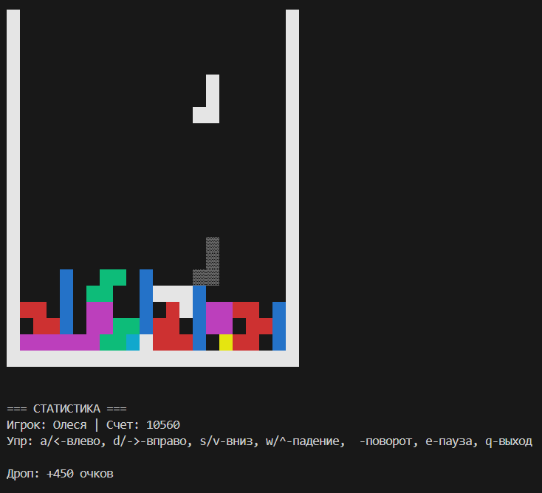
Задача
Разработать объектно-ориентированную программу реализации игры "Тетрис" на языке C++, интерфейс которой должен обеспечивать выбор формы игрового поля перед началом игры, включая стандартную форму десять на двадцать клеток и расширяющееся поле, а также отображение текущего счета, уровня и доступных бонусов с визуализацией текущей фигуры. Кроме того, необходимо реализовать режим “пазла”, который подразумевает закрашивание определенной картинки падающими фигурами

Slide 3
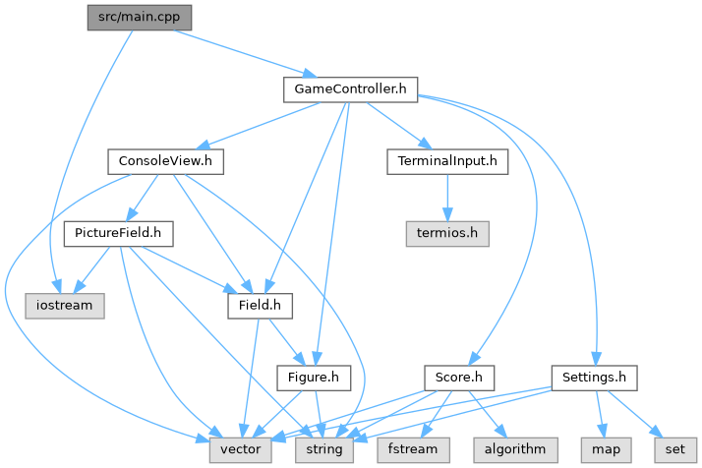
Ключевые моменты
Принцип MVC
MODEL
Figure
Field
Score
VIEW
ConsoleView
CONTROLLER
GameConroller

Slide 4
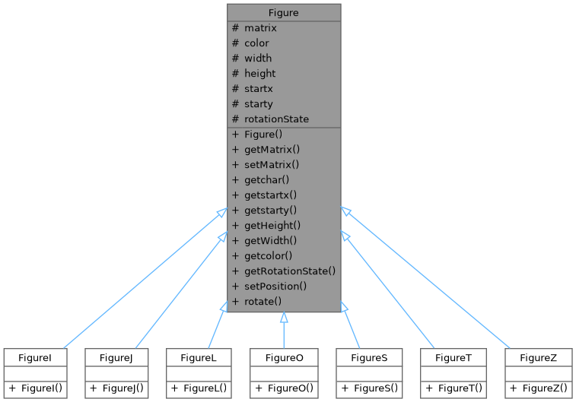
иерархия классов для различных типов фигур
виртуальные методы для поворота, бросания и управления состоянием фигуры

Slide 5
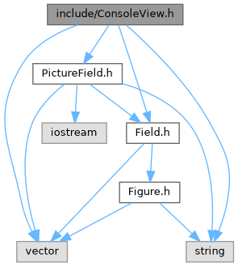
Отображение каждого элемента фигуры описывается отдельно

Slide 6
Игровой процесс должен включать в себя:
Движение фигуры влево и вправо, поворот на девяносто градусов и ускоренное падение
Удаление заполненных строк, спуск фигур вниз после удаления строки и завершение игры после заполнения верхней строки
Начисление очков

Slide 7
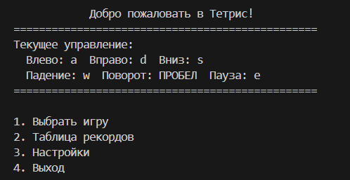
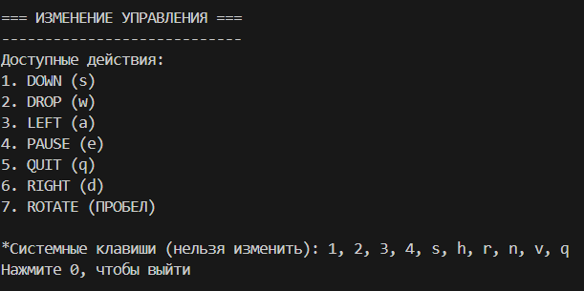
Возможность изменить клавиши управления

Slide 8
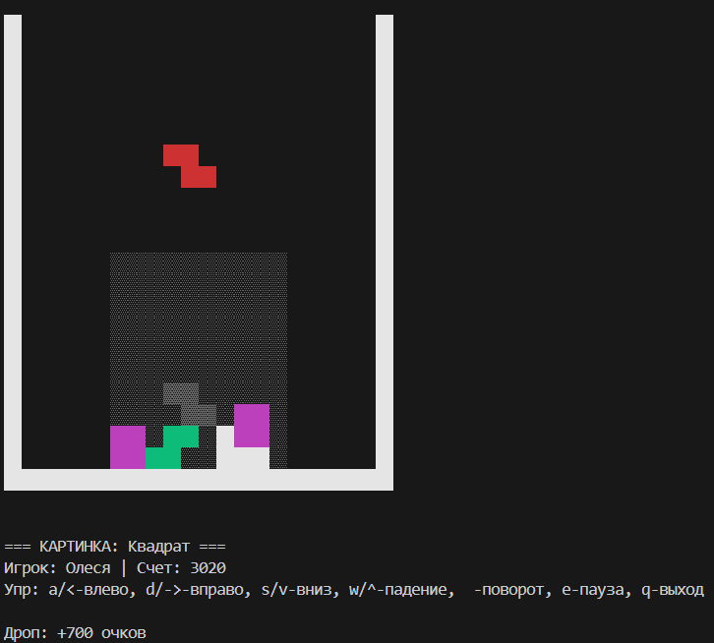
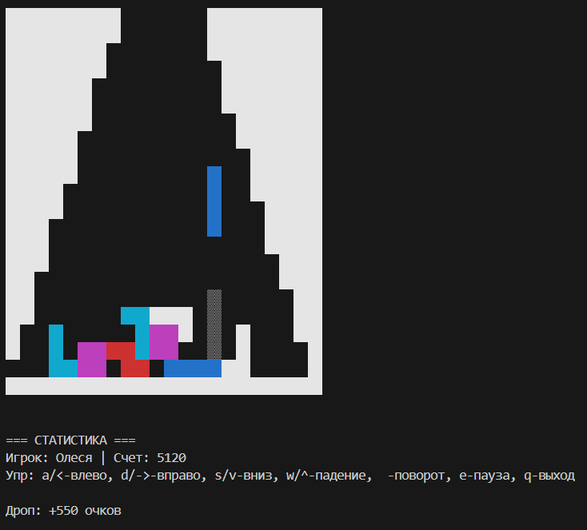
3 режима игры

Slide 9
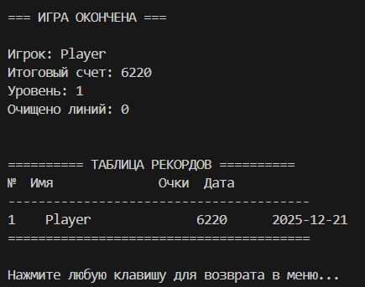
Сохранение рекордов в таблице

Slide 10
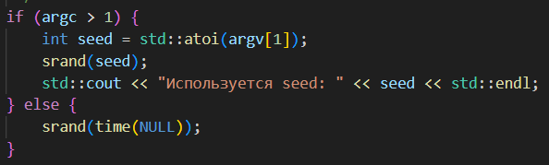
Возможность задать начальное число, с которого начинается генерация случайных чисел

Slide 11
Возможности для улучшения
Новый режим поля с препятствиями
Показ следующей фигуры
Возможность выбора/удаления фигуры

Slide 12

ДОКУМЕНТАЦИЯ К ИГРЕ

